Slide 1
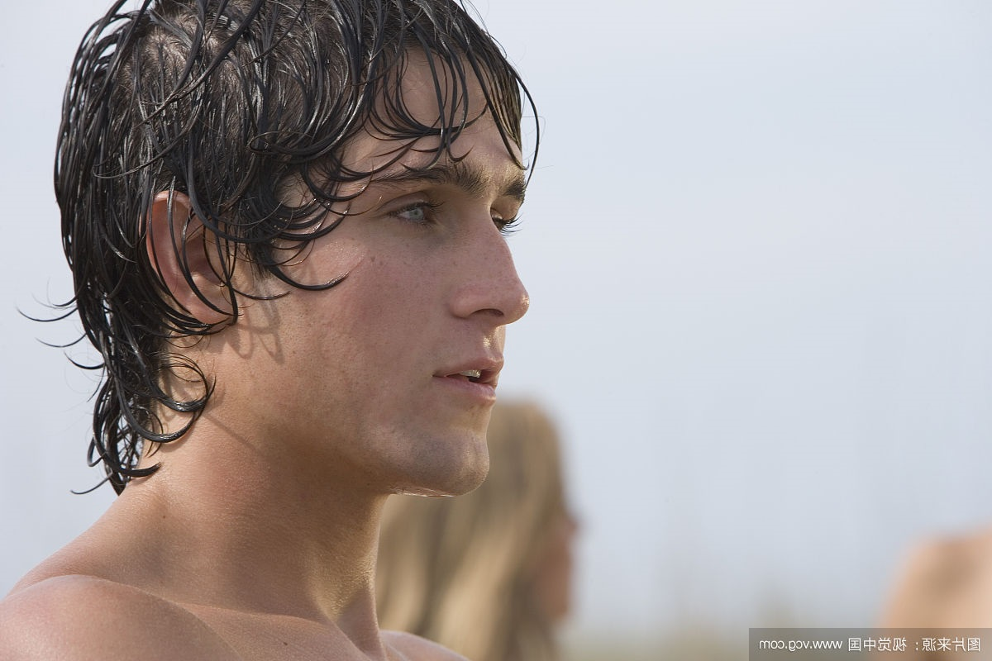
WetHair
A Multi-Scale Model for Simulating Liquid-Hair Interactions
郑映雪 朱志儒 郑宇骁 吴德崇 吴岳洲 张境文

Slide 2
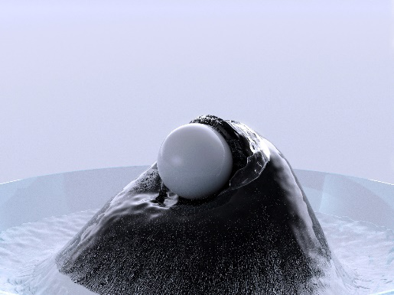
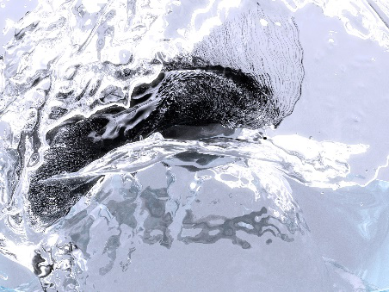
C
ontents
1
头发之间的力
2
液体从头发表面流动
3
水下头发的运动
4
效果展示

Slide 3
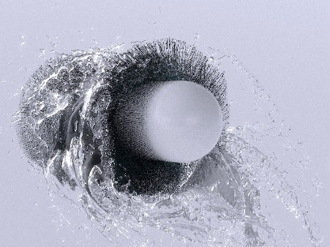
Part
ONE

Slide 4
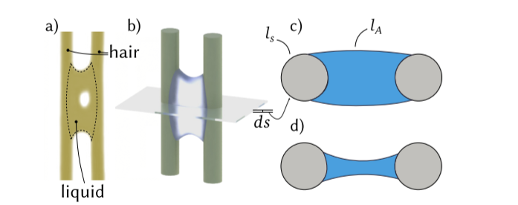
1
头发之间的力
Part
此力学模型用于大致地计算湿头发之间的表面张力。这种力会将头发拉向一起，但当两根头发接触时，其与支持力平衡。同时扩展表面张力模型来计算潮湿物体之间的粘力。

Slide 5
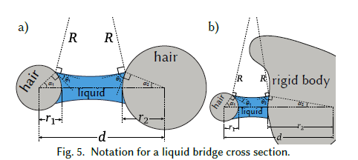
1
头发之间的力
Part
表面张力产生的粘性

Slide 6
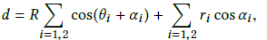
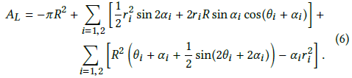
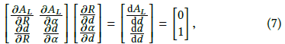
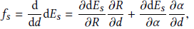
1
头发之间的力
Part
公式
固-液界面的弧长等长

Slide 7
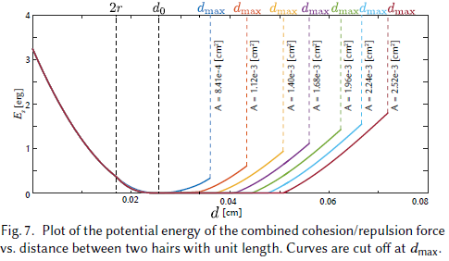
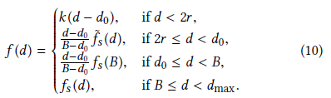
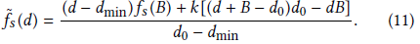
1
头发之间的力
Part
碰撞力

Slide 8
Part
TWO

Slide 9
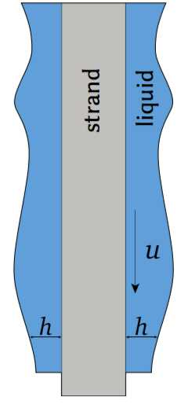
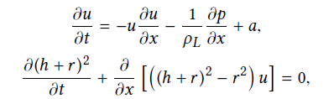
2
液体从头发表面流动
Part
建模方程
建模方程如下：
其中u，h和p都是头发上的一维函数，变量p是在横截面上静水压力值，ρL是液体密度，a是由外力引起（如重力和惯性力）加速度，r是头发半径，h是液体层厚度。

Slide 10
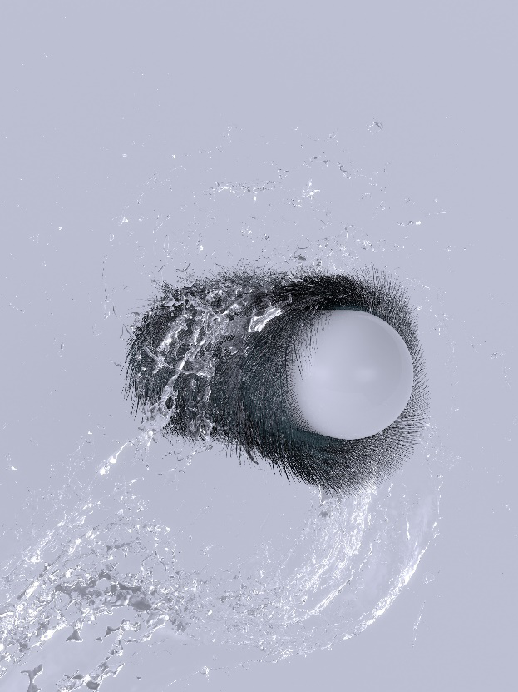
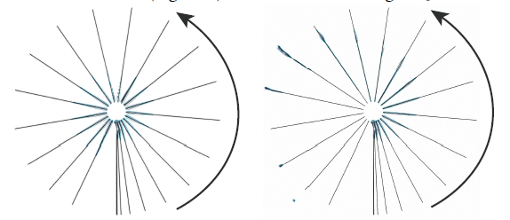
2
液体从头发表面流动
Part
模拟观察
通过模拟观察：当头发绕中心点旋转时，离心力导致液体流向和流出尖端。 比较没有（左）和有（右）惯性力的模拟。 时间片是从底部逆时针顺序显示。可以发现模拟情况是较为理想的。

Slide 11
2
液体从头发表面流动
Part
毛细流动
液体沿着头发流动时，除了沿着一束头发往下流动，还有可能横跨多束头发流动。这种现象可以在许多其他方面看到。术语叫做毛细流动。毛细流动在横向方向上缓慢传播主要是由压力差造成的。

Slide 12
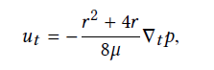
2
液体从头发表面流动
Part
构造方程
此方程适用于这种情况：
其中r是近似的头发的半径，μ是流体的粘度。

Slide 13
THREE
Part

Slide 14
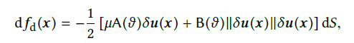
3
水下头发的运动
Part
达西定律
其中μ是流体粘度，δu(x)是流体在x位置的流体粘度与头发速度vH(x)的差值。dS是头发的纵向受力情况，A和B参数分别是相关的线性和二次阻力张量。

Slide 15
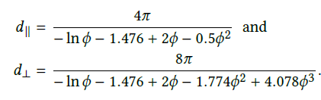
3
水下头发的运动
Part
纵向与垂直阻力
我们采用经验阻力模型继续模拟水下头发的运动，以计算A和B。头发在水中总体上来说受到两个方向的阻力：纵向阻力（沿着头发方向）和垂直阻力（垂直于头发方向）。实验表明，纵向阻力d ||与垂直阻力d⊥不同，分别为：

Slide 16
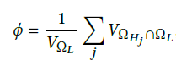
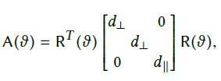
3
水下头发的运动
Part
纵向与垂直阻力
这里， 。VΩL是一个圆柱形区域。ΩHj ∩ΩL指头发体积跟圆柱形区域的交集。有了上述变量，可以计算出阻力张量A:
其中R(ϑ )是指头发坐标系相对于世界坐标系的转换角度矩阵。

Slide 17
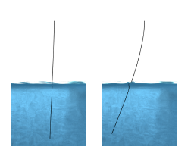
3
水下头发的运动
Part
对比
使用上述方程前(左图)与后(右图)的对比

Slide 18
Four
Part

Slide 19

4
效果展示
Part
浸湿的头发效果所呈现的外观特征，是由湿漉漉头发内部的相互作用力，以及液体在头发上的运动，液体和头发间的力所呈现的。

Slide 20
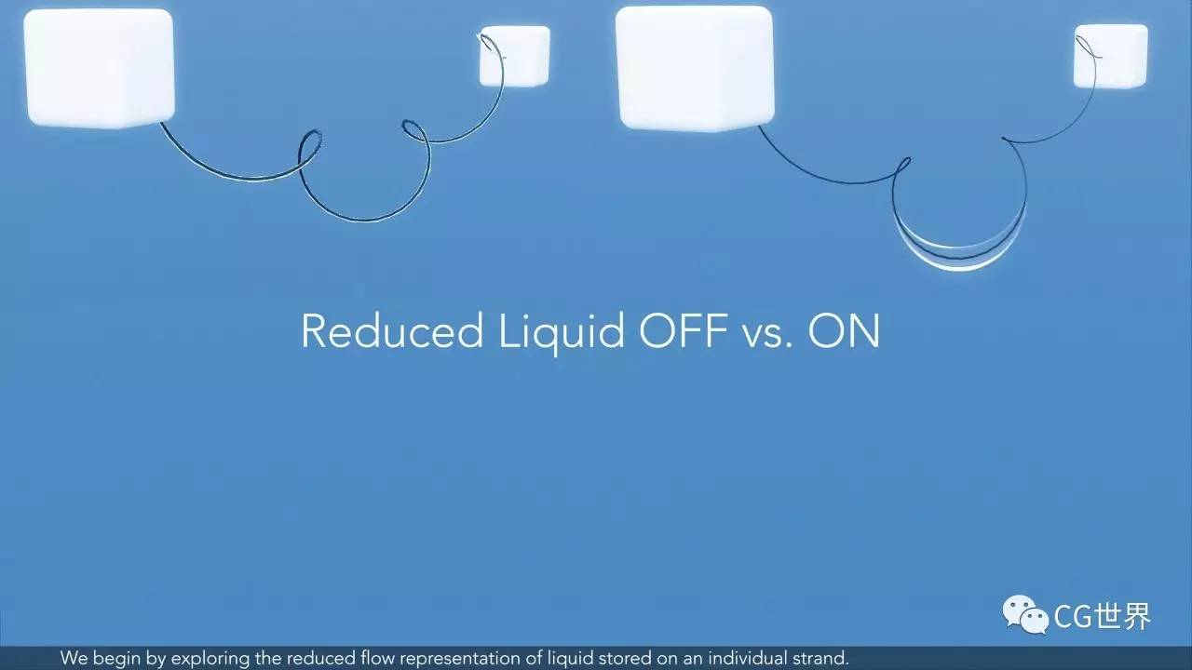
4
效果展示
Part
为了获得所有这些特征效果，提出了一系列方法，从而有效地让毛发捕获到液体，并沿着毛发模型流动，引起内聚力和滴落。

Slide 21
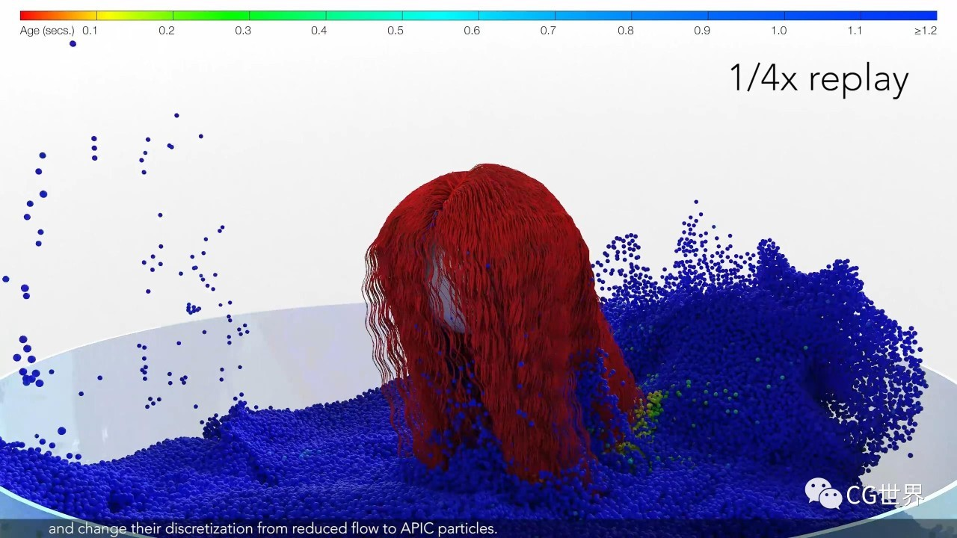
4
效果展示
Part
这段是将整个过程以粒子颗粒的形式展现出来，可视化了头发翻转时的粒子生命周期。

Slide 22
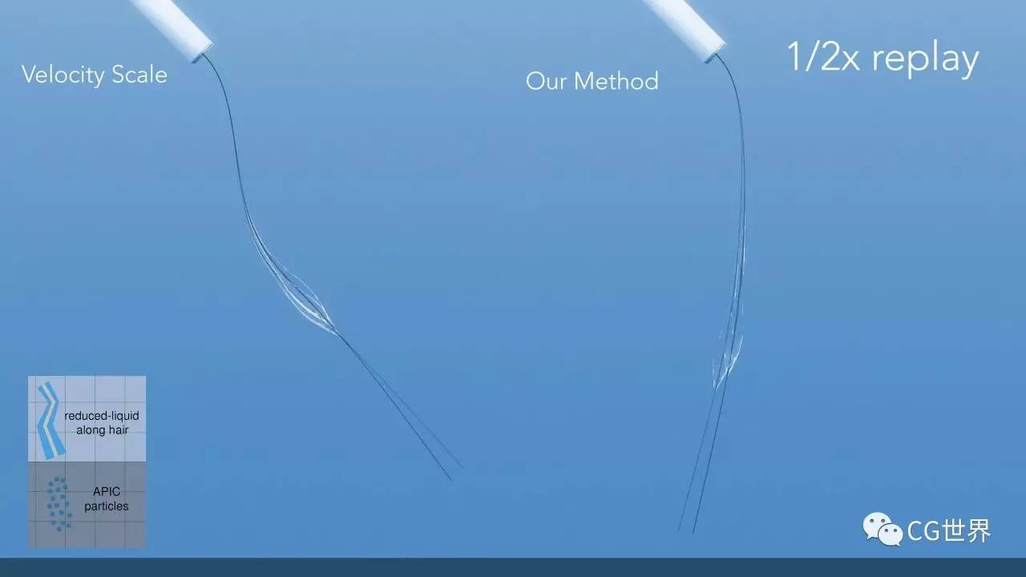
4
效果展示
Part
还必须要认真的考虑液体沿着头发流动的动量问题，否则，液体的附加质量和速率将极大的干扰它所依赖的这缕头发。

Slide 23
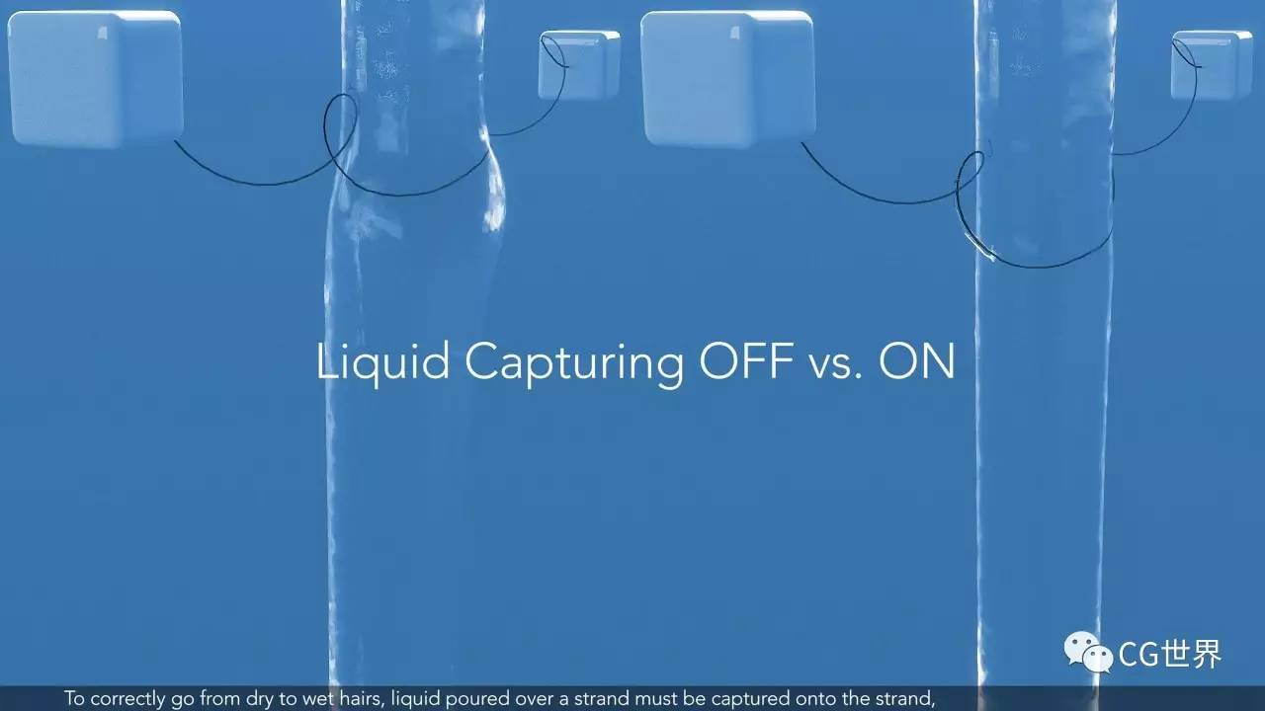
4
效果展示
Part
为了正确的得到头发从干到湿漉漉的效果，倾倒在头发上的液体必须要能被捕获到头发上，通过把粒子所代表的液体转化到头发浓缩层上的体积中可以达到目的。

Slide 24
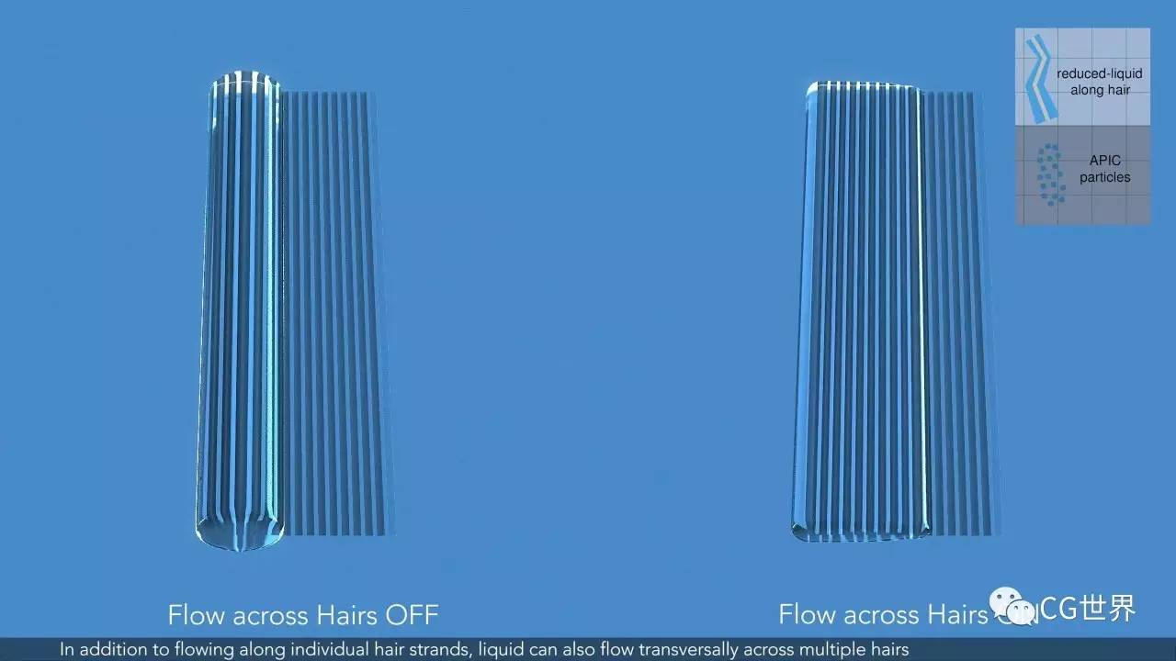
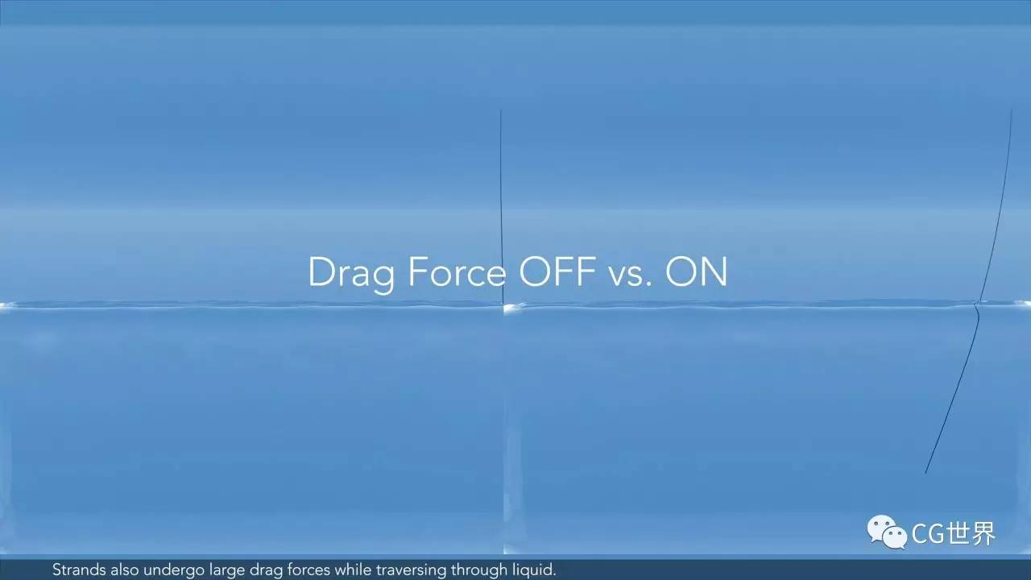
4
效果展示
Part
除了沿着单根头发流动外，由于表面张力流动在较长时间尺度上的影响，液体还可以横向跨越多个毛发。
单股头发在穿过液体时也会受到阻力。

Slide 25
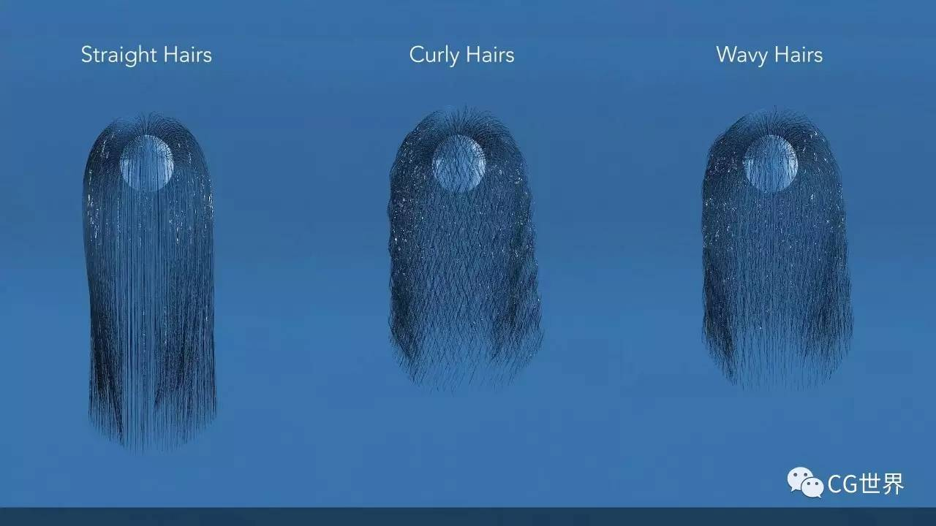
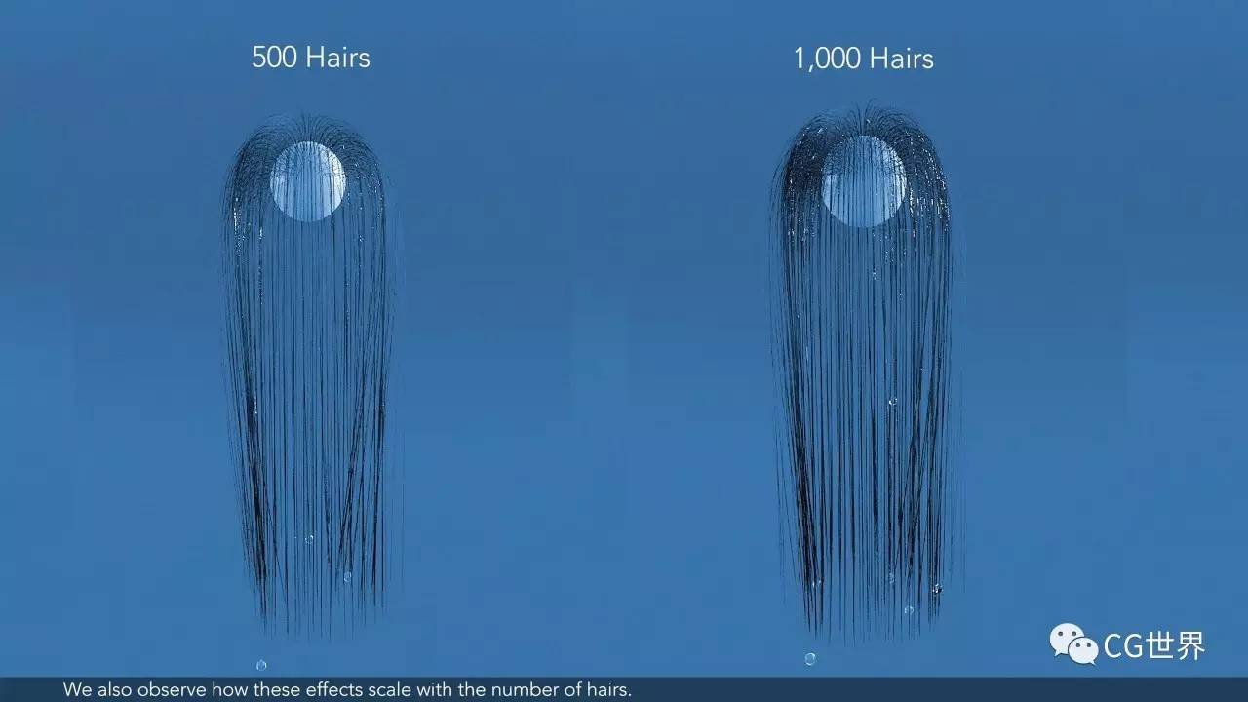
4
效果展示
Part
还要考虑不同发质对液体流动的影响.
当然，头发的数量肯定是会影响到模拟效果的。

Slide 26
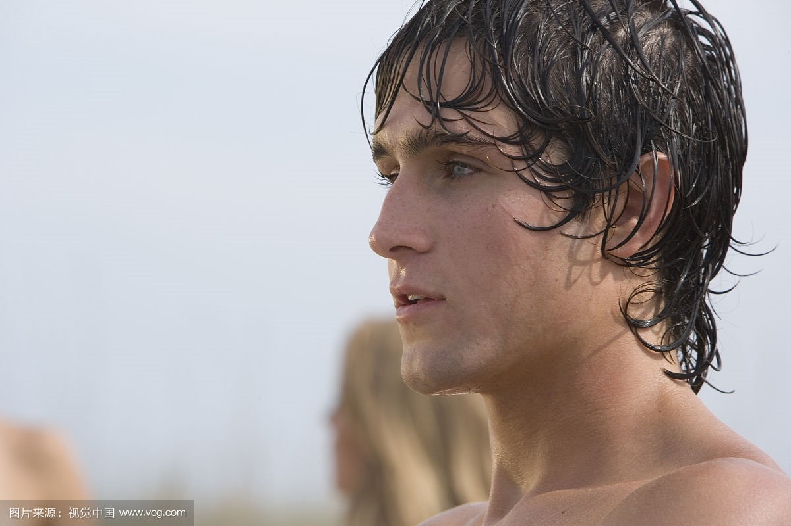
THANKS
2018.6.19

